Slide 1
SOCIEDADES LIMITADAS
Por: Adrián Pardo

Slide 2
DEFINICIÓN
Se denomina tanto SRL como SL
La mas extendida
Limitan la responsabilidad

Slide 3
CARACTERÍSTICAS
Mínimo de 1 socio
La responsabilidad es limitada
Hay diferentes clases de socios
Mínimo de 3.000€ de capital social
Repartición del capital en participaciones sociales
Domicilio social
Objeto social
Denominación social

Slide 4
Ventajas e Inconvenientes
Responsabilidad limitada
Sencillez burocrática, constitución, funcionamiento y gestión
Capital social mínimo bajo
Mayor facilidad de acceso a créditos bancarios
Nº de socios mínimo
Costes de constitución asequibles
Participaciones difícilmente transmisibles
Largo periodo para la constitución
Para financiación la responsabilidad limitada desaparece

Slide 5
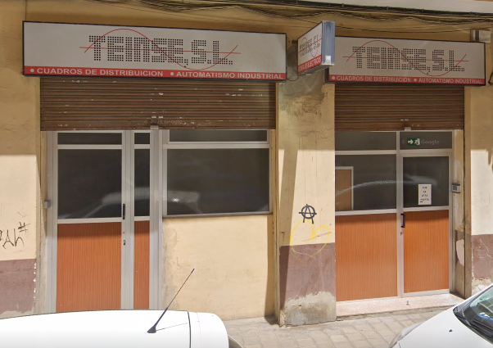
EJEMPLOS
Teinse SL
En Valencia (Mislata)
Dedicada a los equipos industriales
2 socios

Slide 6
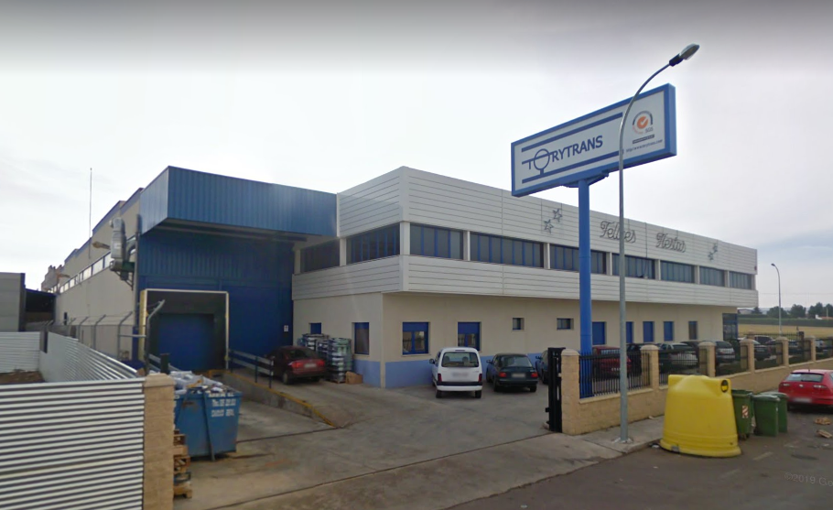
EJEMPLOS
Torytrans SL
En Ciudad Real (Almagro)
Fabricación de motores, generadores
y transformadores eléctricos
1 único Administrador

